Slide 1
2025 年能源資源部 (DOER) 市政廳會議
2025 年 1 月 27 日
Elizabeth Mahony
專員

Slide 2
議程
歡迎
能源資源部簡介
2024 年的成就
2025 年的目標和項目
問答

Slide 3
關於能源資源部
我們是
能源與環境事務 (EEA) 執行辦公室的下屬機構
使命：為馬薩諸塞州所有人創造一個清潔、可負擔、有韌性且公平的能源未來。
我們是誰：：作為州能源辦公室，DOER 是馬薩諸塞州的主要能源政策機構。DOER 支援馬薩諸塞州的清潔能源目標，將其作為應對氣候變化威脅的全面性全政府響應的其中一環。DOER 致力於將我們的能源供應轉向減少排放、減少和改變能源需求，並改善我們的能源系統基礎設施。
我們的工作：為了實現我們的目標，DOER 與能源利益相關者聯絡並合作制定行之有效的政策。DOER 透過規劃、監管和提供資金來實施這一政策。DOER 為個人、組織和社區提供工具，以助彼等實現清潔能源目標。DOER 致力於透明度和教育，支援輕鬆獲取能源資訊和知識。
能源資源部
能源效率
政策、規劃和分析
跨部門支援
協調與參與
聯邦資助、能源安全、法律、金融
綠色社區
可再生能源和替代能源
以身作則
選址與許可

Slide 4
2024 年關鍵成就
成功取得聯邦資助
三年計畫
法規
能源效率、綠色社區、以身作則撥款
氣候領袖
MOR-EV 補貼
海上風電採購
跨機構費率工作組短期建議
太陽能激勵 (SMART) 計畫草案提案
增強完成任務的能力

Slide 5
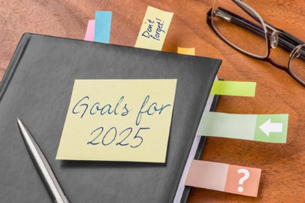
2025 年政策目標
實施核心和新的計畫與法規
透過撥款計畫撥付資金，以最大限度地發揮影響力
制定戰略性和行之有效的政策
確保透明度和利益相關者的充分參與
提升語言服務可及性
加速脫碳進程
與鄰近州和地區協調

Slide 6
2025 年重點項目
網站重組
採購：海上風電 (83C)、儲能 (83E)、地區
聯邦資助部署 — 《通貨膨脹削減法案》(IRA) 家庭能源補貼計畫 (HER/HEAR)、全民太陽能計畫等。
梅里馬克谷復興基金 (MVRF)
氣候領袖社區和州政府脫碳
跨機構費率工作組
太陽能：SMART 3.0、低收入服務太陽能計畫
清潔能源選址與許可部門

Slide 7
協調與參與
2025 年的目標
繼續與內部和外部合作夥伴協調
ResilientMass
能源安全
氣候、創新及韌性辦公室
EEA 聯邦與地區事務
EEA 環境正義與公平辦公室
支援跨部門政策與目標
能源正義與公平
韌性

Slide 8
協調與參與
2025 年重點項目
落實外部參與改善
網站重組
公眾參與的綜合戰略
實施聯邦資助
家庭能源補貼、PowerUp New England 等等!
2025 年時間表
夏季：網站重組
公眾參與機會
網站重組將突出計畫和政策實施的參與機會

Slide 9
能源效率
2025 年的目標
支援馬薩諸塞州的建築脫碳
與 Mass Save 計畫合作，提升客戶體驗
透過梅里馬克谷復興基金，確保勞倫斯、安多佛和北安多佛的家庭和企業得到服務
更新建築規範、商業 PACE（財產評估清潔能源融資模式）指導方針、訓練和技術援助
繼續實施經濟適用房脫碳撥款
獲取並開始使用聯邦撥款資金
改進公眾對能源效率的理解及意見回饋的機會
啟動建築能耗報告，要求所有面積超過 20,000 平方英尺之建築的所有者報告建築能耗，並制定支援合規的指導方針

Slide 10
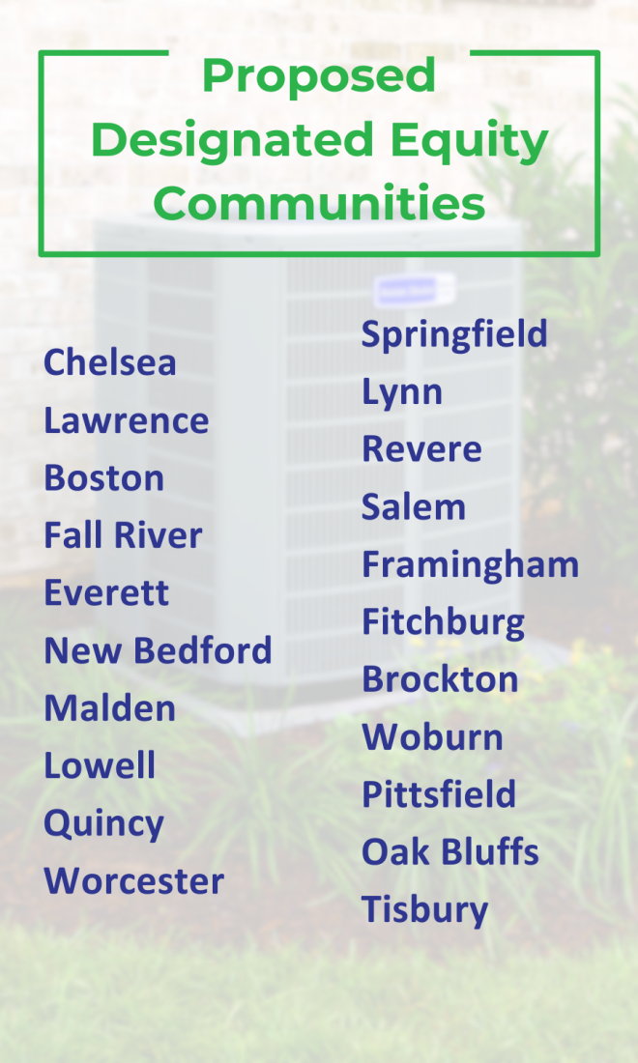
能源效率
2025 年重點項目
2025 年時間表
與 Mass Save 計畫管理者持續合作，共同推進 2025-2027 年三年計畫
透過便利交付，為全州中等收入客戶和指定公平社區的租戶提供零成本房屋節能改造和熱泵
推出家庭計分卡和脫碳諮詢
改進公眾瞭解能源效率部門工作的機會
為市政電力廠客戶推出家庭能源補貼計畫，並透過 Mass Save 計畫推行家用電氣設備補貼計畫
2 月：預期發佈 2025-2027 年三年計畫
6 月：推出 IRA 資金
持續進行：公眾參與的改善
公眾參與機會
2 月：商業 PACE 公眾對擬議指導方針修訂的意見回饋
持續進行：透過 EEAC 每月公開會議
持續進行：透過 stretchcode@mass.gov 和 Mass Save 計畫贊助的訓練，提供能源規範意見回饋
持續進行：利益相關者對建築能耗報告指導方針的意見回饋，DOER.BER@mass.gov

Slide 11
綠色社區
2025 年的目標
支援並鼓勵公平的市政脫碳工作，以進一步實現馬薩諸塞州的氣候目標
認證首批氣候領袖社區
達成 300 個綠色社區的目標

Slide 12
綠色社區
2025 年重點項目
撥款項目：
市政能源技術援助 (META)
綠色社區 (GC) 競爭性撥款
市政脫碳路線圖援助
氣候領袖技術支援
地區學區
地區能源規劃援助
氣候領袖脫碳加速器
透過新的三年計畫協調市政脫碳工作
制定太陽能和電池儲能示範法規
建設市政能力
綠色社區峰會
2025 年時間表/截止日期
造訪我們的網站，查看重要截止日期
2025 年綠色社區計畫日程表
公眾參與機會
夏季-秋季：示範法規利益相關者會議
秋季：綠色社區峰會
持續進行：全年專題網絡研討會 — 加入我們的郵件群發名單，以接收關於撥款和其他機會的通知

Slide 13
以身作則
2025 年的目標
實施以身作則 (LBE) 行政命令 594
支援州車隊的電氣化
促進州場所持續減少現場化石燃料的使用
尋求中/重型州車隊電氣化的替代燃料使用/試點機會
擴大州場所的太陽能和電池儲能部署，降低州成本並為電網增加清潔能源
MOR-EV 補貼計畫和馬薩諸塞州清潔城市聯盟
更好地為低收入和中等收入 (LMI) 居民優先提供電動汽車 (EV) 使用機會，並提高計畫成本效益
透過 MOR-EV 補貼計畫推進中型和重型車輛電氣化，並為在環境正義社區運營的車隊提供額外激勵

Slide 14
以身作則
2025 年重點項目
實施 以身作則 (LBE) 行政命令 594
啟動 2,000 萬美元撥款計畫，支援大型州建築脫碳
加速針對車隊 EV 充電、新太陽能部署+儲能、設備脫碳和太陽能光伏 (PV) 維修的撥款發放
在 6 月份前審定 50 多項州車隊車輛電氣化計畫
2025 年時間表
早春：進行清潔重型車輛補助計畫 (CHDV) 撥款
早春：啟動州場所大規模脫碳實施撥款
夏季：審定對 MOR-EV 法規進行的更新
冬季：舉辦年度 LBE 頒獎典禮
MOR-EV 補貼與馬薩諸塞州清潔城市聯盟
擴大參與度和外展活動，促進弱勢社區和優先人群更廣泛地使用 EV
實施美國國家環境保護局 (EPA) 580 萬美元撥款，用於 28 輛重型私人車隊車輛的電氣化，並於馬薩索伊特社區學院推出新的電動卡車技術員訓練認證計畫
修訂 MOR-EV 法規，以更具成本效益的方式為中低收入居民提供資助
公眾參與機會
早春：啟動 MOR-EV 法規修訂和公眾意見徵詢流程
秋季：向立法機關發佈 MOR-EV 報告
秋季：面向州機構、學校、市政當局和個人開放 LBE 獎項申請

Slide 15
政策、規劃和分析
2025 年的目標
透過透明且全面的電網規劃，倡導電氣化、韌性建設以及擺脫天然氣的轉型
推進電力費率設計的變革，以提高能源可負擔性，同時鼓勵使用熱泵和電動汽車
設計有效的市場和採購結構，以獲取清潔能源供應資源

Slide 16
政策、規劃和分析
2025 年重點項目
電網現代化諮詢委員會 (GMAC) 將於 2025 年舉行每月公開會議，討論電網規劃和投資
費率工作組將召集利益相關者，以推進跨機構費率工作組的建議
採購效率研究將針對改善海上風電和其他清潔能源採購提出建議
進行協調和監管干預，以確保電力和天然氣公用事業的規劃和投資透明，並反映州清潔能源目標
2025 年時間表
一月：啟動費率工作組
四月：DOER 對天然氣公司的氣候合規計畫 (CCP) 進行干預
6 月：市政海上風電指南
7 月：公佈採購效率研究
夏季：83C 第五輪海上風電採購
公眾參與機會
每月（持續進行）：GMAC 公開會議
2025 年初：關於天然氣公司氣候合規計畫的公開會議
春季：對 83C 第五輪海上風電採購徵詢公眾意見
夏季：GMAC 電網規劃公開會議

Slide 17
可再生能源和替代能源
2025 年的目標
推出支援全州可再生能源的計畫和資金
更新計畫指標和資料報告
加強現有太陽能消費者保護和教育
為在部署清潔能源基礎設施與保護高價值自然土地之間取得平衡提供支援
支援全州政策下的可再生能源準備度
互聯
電網規劃
費率制定

Slide 18
可再生能源和替代能源
2025 年重點項目
馬薩諸塞州太陽能可再生能源目標 (SMART) 計畫：發佈法規草案，就下一階段計畫與利益相關者進行溝通
全民太陽能計畫：計畫將啟動，包括首次針對獨棟家庭住宅的計畫
低收入家庭太陽能服務計畫 (LISSP)：接受技術支援和資金申請
儲能撥款計畫：與利益相關者協調，制定並啟動 5000 萬美元的撥款計畫
儲能 (83E)：EDC 將與 DOER 協調起草並發佈儲能採購的徵求建議書 (RFP)
2025 年時間表
2025 年初：發佈馬薩諸塞州氫能展望報告
春季：起草 SMART 法規文件
春季：啟動全民太陽能計畫
夏季：啟動 LISSP
7 月 31 日：發佈 83E 徵求建議書 (RFP)
秋季：啟動儲能撥款計畫
公眾參與機會
春季/夏季：SMART 規則制定的參與
春季：儲能撥款計畫的草案提案
春季：太陽能天篷工作組

Slide 19
選址與許可
2025 年重點項目
2025 年時間表
人員配備和運營：
成立新部門
增強 DOER 能力
利益相關者參與和外展活動
法規草案
冬季-夏季：徵才
春季：目標利益相關者參與
春季：跨機構協商
夏季：技術會議
夏末-秋季：發佈法規草案
秋季-冬季：徵詢公眾意見
公眾參與機會
夏季：技術會議
秋季-冬季：公眾意見徵詢期

Slide 20
問答
是否有疑問？
請在問答方塊中輸入問題，或在 Zoom 導覽列中按一下「舉手」按鈕
如需發言，請在提問之前進行自我介紹
請簡要描述問題並採用尊重的語氣，以便我們盡可能多地回答問題
若您於具備口譯員的頻道中提問，請在問答方塊中輸入問題，以便我們為您進行翻譯
*本次市政廳會議（包括問答環節）將進行錄影，並發佈在 DOER 網站上

Slide 21
DOER 誠摯邀請您提供意見
請於 2 月 17 日下午 5 點前向 Doer.energy@mass.gov 提交書面意見
所有意見將在 DOER 網站上公開發佈
歡迎您針對以下問題提供意見：
您對 DOER 的 2025 年計畫有何意見回饋？
DOER 計畫對您有何影響？
您今日是否獲知任何欲深入瞭解的資訊？
您對 DOER 未來的公眾參與有何建議？
您認為 DOER 的優先事項應為何？

Slide 22
聯絡我們
100 Cambridge St. - 9th Floor - Boston, MA 02114
doer.energy@mass.gov
(617) 626-7300
www.mass.gov/orgs/massachusetts-department-of-energy-resources
請造訪我們的網站，訂閱 DOER 的電子郵件清單

